Slide 1

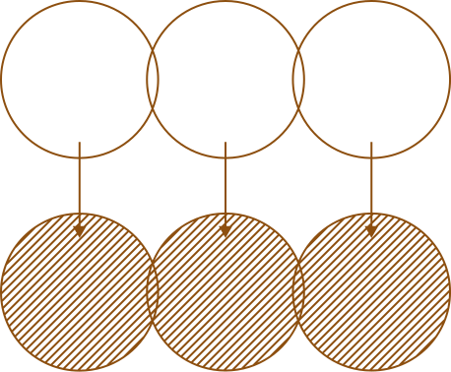
ESTUDO DE CASO
Cliente: Clinica de Estética “Bem Te Quero”.
Sistema: Aplicativo de Agendamento de horário na clinica.
Equipe: Eduardo, Eduarda, Flavia, Marcelo e Savio.
Materia: Praticas de Engenharia de Software.

Slide 2

Visão Geral do Cliente.
Apresentação da ideia do projeto.
Métodos de coleta de requisitos.
Casos de Usos do projeto.
Apresentação do projeto do Figma.
AGENDA

Slide 3
VISÃO GERAL DO CLIENTE

Slide 4
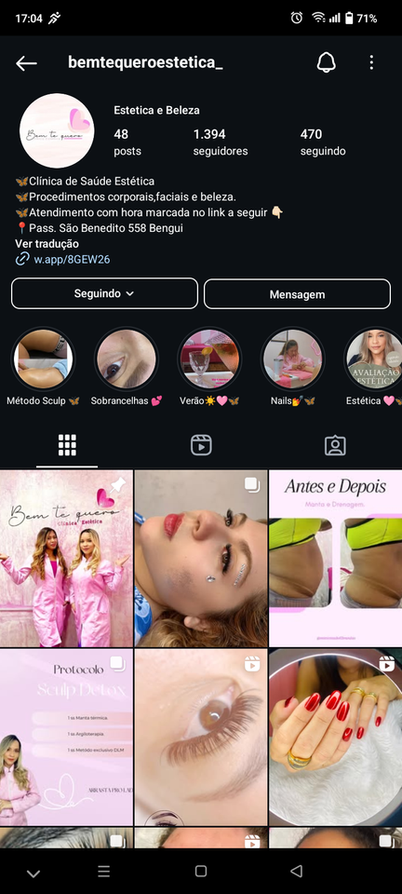
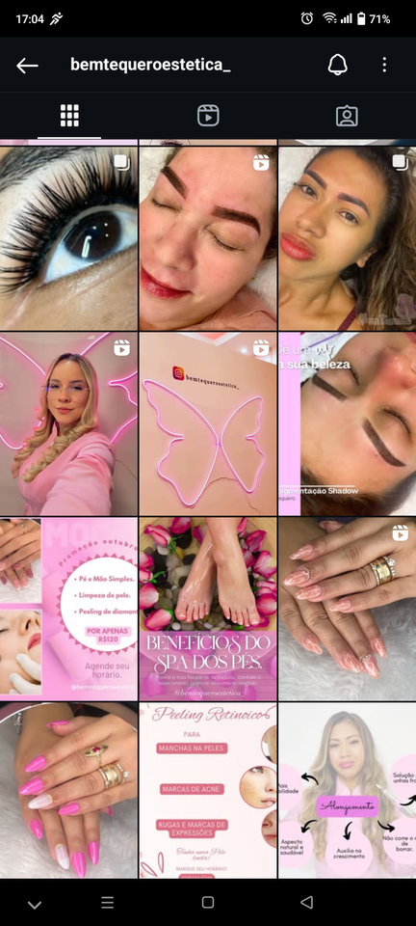
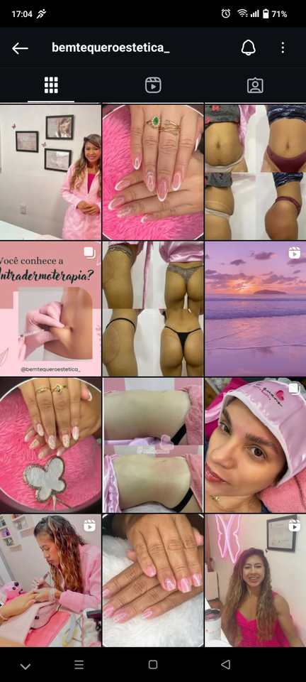
EMPRESA
BEM TE QUERO
Clínica de Estética - Bem te Quero
✅ Especializada em saúde, beleza e bem-estar
✅ Procedimentos para rosto e corpo
✅ Serviços de embelezamento
Principais serviços:
✔️ Limpeza de pele
✔️ Design de sobrancelhas
✔️ Massagem modeladora
✔️ Microagulhamento
✔️ Unhas em gel
✔️ Spa dos pés
📲 Siga no Instagram:
@bemtequeroestetica_

Slide 5
APRESENTAÇÃO DA IDEIA DO PROJETO

Slide 6
IDENTIFICAÇÃO DA NECESSIDADE
OBJETIVO DO APLICATIVO
BENEFÍCIOS ESPERADOS
DAS MOTIVAÇÕES PARA O DESENVOLVIMENTO

Slide 7
Identificação das Necessidades
Setor de estética e beleza está cada vez mais digitalizado.
Clientes costumam ter dificuldades para marcar horários de forma rápida e prática.
A equipe da clínica precisa de uma ferramenta eficiente para gerenciar atendimentos.

Slide 8
Objetivo do Aplicativo
Criação de um sistema digital.
Reduzir o tempo gasto.
Melhorar a organização interna da clínica.
Aumentar a satisfação do cliente.

Slide 9
Benefícios Esperados
Praticidade: Clientes poderão agendar e gerenciar seus horários de qualquer lugar, a qualquer momento.
Otimização do Tempo: Redução de conflitos de agenda e melhor aproveitamento da capacidade de atendimento.
Acompanhamento e Notificações: Envio de lembretes automáticos para evitar faltas e cancelamentos de última hora.
Registro de Histórico: Possibilidade de acompanhar o histórico de atendimentos e preferências dos clientes.

Slide 10
MÉTODOS DE COLETA DE REQUISITOS

Slide 11
ENTREVISTA.
FORMULÁRIO.
PARA A COLETA DE REQUISITOS FORAM USADAS OS SEGUINTES MÉTODOS:

Slide 12
ENTREVISTA.
PONTOS EXTRAIDOS DA ENTREVISTA:
ENTREVISTA FEITA COM FLAVIA KELLEN DA SILVA (SÓCIA PROPRIETÁRIA CLINICA DE ESTÉTICA BEM TE QUERO).
CONTATOS VIA INSTAGRAM E WHATSAPP.
UTILIZAM GOOGLE AGENDA PARA ORGANIZAR OS AGENDAMENTOS.
PRETENDE ADICIONAR UMA TAXA DE AGENDAMENTO.
ATRASOS CAUSAM TRANSTORNOS NO FUNCIONAMENTO.
O CLIENTE TER ACESSO A AGENDA EM TEMPO REAL( SÓ COM OS HORÁRIOS DISPONIVEIS) DIMINUIRIA OS PROBLEMAS.

Slide 13
FORMULÁRIO
CLIQUE PARA VER OS RESULTADOS
OBTIDOS NA PESQUISA COM OS CLIENTES.

Slide 14
ESPECIFICAÇÃO DE CASO DE USO

Slide 15
CASO DE USO UC001 – AGENDAR SERVIÇO
DESCRIÇÃO SUCINTA
Permite que clientes agendem serviços (ex.: unhas em gel, esmaltação, decoração), selecionando data, horário, serviço específico e recebendo confirmação via e-mail ou Whatsapp.
ATORES
Cliente: Usuário que agenda o serviço.
Sistema: envia notificações
PRÉ-CONDIÇÕES
Cliente acessou o sistema de agendamento da clínica.
Horários e serviços estão cadastrados no sistema.
PÓS-CONDIÇÕES
Agendamento registrado no banco de dados.
Confirmação enviada ao cliente (e-mail/SMS).

Slide 16
CASO DE USO UC001 – AGENDAR SERVIÇO
FLUXO PRINCIPAL
Cliente acessa a página de Login.
Cliente seleciona serviço e clica no botão seguir
Cliente seleciona data e hora do serviço.
Cliente confirma o agendamento.
Sistema registra o serviço e envia confirmação (M01)*.
Sistema carrega a página HOME com a lista de serviços.
M01: "AGENDAMENTO CONFIRMADO PARA [DATA] ÀS [HORA]! DETALHES: [SERVIÇO]."

Slide 17
CASO DE USO UC001 – AGENDAR SERVIÇO
FLUXO ALTERNATIVO
CADASTRO DE USUÁRIO
CLIENTE ACESSA A PÁGINA DE LOGIN
CLIENTE ESCOLHE A OPÇÃO CADASTRAR
CLIENTE PREENCHE DADOS PESSOAIS: NOME, WHATSAPP, E-MAIL E SENHA. E CLICA EM SALVAR (M05)*
SISTEMA CARREGA A PÁGINA HOME COM A LISTA DE SERVIÇOS
M05: "CADASTRADO COM SUCESSO!"

Slide 18
APRESENTAÇÃO DO PROJETO NAVEGÁVEL

Slide 19
APRESENTAÇÃO DO PROJETO NAVEGÁVEL
Protótipo Navegável - Bem te Quero ↗️

